Slide 1
Module 9: Résolution d'adresse
Introduction aux Réseaux v7.0 (ITN)
Notes:
Programme Cisco Networking Academy
Introduction aux Réseaux v7.0 (ITN)
Module 9: Résolution d'adresse

Slide 2
Objectifs de ce module
Titre du module: Résolution d'adresses
Objectif du module: Expliquer comment l'ARP et la ND permettent la communication sur un réseau.
Titre du rubrique | Objectif du rubrique
Adresses MAC et IP | Comparer les rôles de l'adresse MAC et de l'adresse IP.
ARP | Décrire l'objectif du protocole ARP.
Protocole NDP (Neighbor Discovery Protocol) | Décrire le fonctionnement du protocole NDP IPv6.
Notes:
2
9 - Résolution d'adresse
9.0.2

Slide 3
9.1 MAC et IP
Notes:
9 - Résolution d'adresse
9.1 MAC et IP

Slide 4
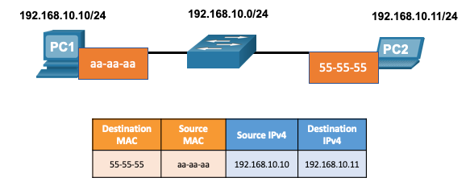
Adresses MAC et IP Destination sur le même réseau
Deux adresses primaires sont attribuées à un appareil sur un réseau local Ethernet :
Adresse physique de couche 2 (l'adresse MAC) - Utilisée pour les communications de NIC à NIC sur le même réseau Ethernet.
Adresse logique de couche 3 (l'adresse IP) - Utilisée pour envoyer le paquet de l'appareil source à l'appareil de destination.
Les adresses de couche 2 sont utilisées pour livrer des trames d'un NIC à un autre NIC sur le même réseau. Si l'adresse IP de destination appartient au même réseau, l'adresse MAC de destination est celle du périphérique de destination.
Notes:
9 - Résolution d'adresse
9.1 — MAC et IP
9.1.1 – Destination sur le même réseau

Slide 5
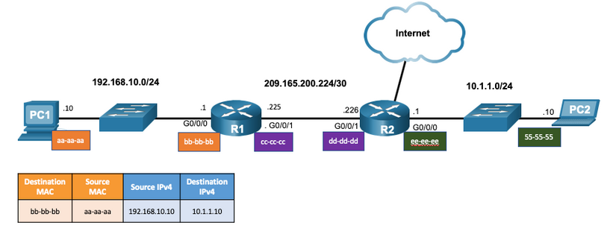
Adresses MAC et IP Destination sur un réseau distant
Lorsque l'adresse IP de destination se trouve sur un réseau distant, l'adresse MAC de destination est celle de la passerelle par défaut.
ICMPv6 est utilisé par IPv6 pour associer l'adresse IPv6 d'un périphérique à l'adresse MAC de la carte réseau du périphérique.
ICMPv6 est utilisé par IPv6 pour associer l'adresse IPv6 d'un périphérique à l'adresse MAC de la carte réseau du périphérique.
Notes:
9 - Résolution d'adresse
9.1 - MAC et IP
9.1.2 - Destination sur un réseau distant

Slide 6
MAC et IP Packet Tracer– Identification des adresses MAC et IP
Dans ce Packet Tracer, vous aborderez les points suivants :
Collecter les informations du PDU pour la communication sur les réseaux locaux
Collecter des informations sur les PDU pour la communication réseau à distance
Notes:
9 - Résolution d'adresse
9.1 - MAC et IP
9.1.3 - Identification des adresses MAC et IP par Packet Tracer
9.1.4 — Vérifiez votre compréhension — MAC et IP

Slide 7
9.2 — ARP
Notes:
9 - Résolution d'adresse
9.2 — ARP

Slide 8
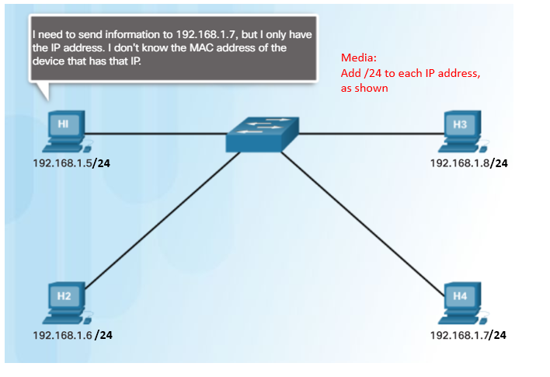
ARP ARP Présentation
Un périphérique utilise ARP pour déterminer l'adresse MAC de destination d'un périphérique local lorsqu'il connaît son adresse IPv4.
Le protocole ARP assure deux fonctions principales :
la résolution des adresses IPv4 en adresses MAC ;
Maintien d'un tableau ARP des mappages d'adresses IPv4 à MAC
Notes:
9 - Résolution d'adresse
9.2 — ARP
9.2.1 - Aperçu de l'ARP

Slide 9
ARP Fonctions du protocole ARP
Pour envoyer une trame, un appareil cherchera dans sa table ARP une adresse IPv4 de destination et une adresse MAC correspondante.
Si l'adresse IPv4 de destination du paquet se trouve sur le même réseau, l'appareil recherchera l'adresse IPv4 de destination dans la table ARP.
Si l'adresse IPv4 de destination se trouve sur un réseau différent, l'appareil cherchera dans la table ARP l'adresse IPv4 de la passerelle par défaut.
Si le périphérique localise l'adresse IPv4, l'adresse MAC correspondante est utilisée comme adresse MAC de destination dans la trame.
Si aucune entrée de table ARP n'est trouvée, l'appareil envoie alors une demande ARP.
Notes:
9 - Résolution d'adresse
9.2 — ARP
9.2.2 - Fonctions du protocole ARP

Slide 10
Vidéo ARP - Requête ARP
Cette vidéo couvrira une requête ARP pour une adresse MAC.
Notes:
9 - Résolution d'adresse
9.2 — ARP
9.2.3 — Vidéo - Requête ARP

Slide 11
Vidéo ARP - Opération ARP - Réponse ARP
Cette vidéo couvrira une réponse ARP en réponse à une requête ARP.
Notes:
9 - Résolution d'adresse
9.2 — ARP
9.2.4 – Vidéo ARP - Opération ARP - Réponse ARP

Slide 12
Vidéo ARP – Rôle d'ARP dans les communications à distance
Cette vidéo couvrira comment une requête ARP fournira à un hôte l'adresse MAC de la passerelle par défaut.
Notes:
9 - Résolution d'adresse
9.2 — ARP
9.2.5 – Vidéo ARP – Rôle d'ARP dans les communications à distance

Slide 13
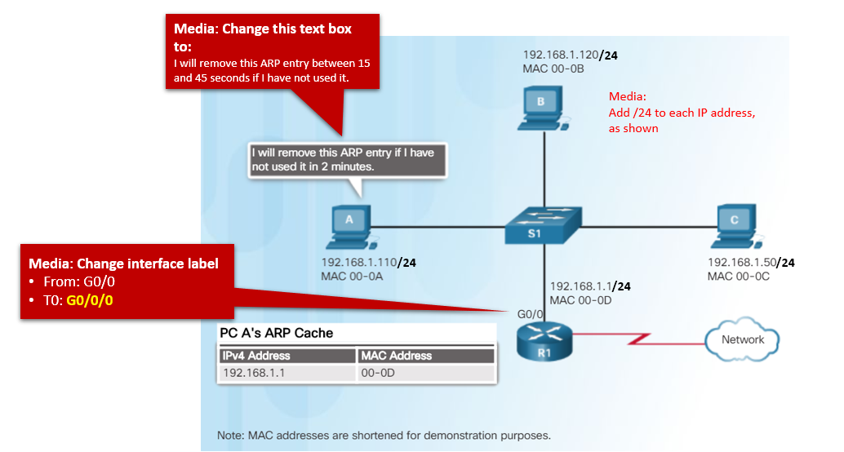
ARP Suppression des entrées d'une table ARP
Les entrées de la table ARP ne sont pas permanentes et sont supprimées lorsqu'une minuterie de cache ARP expire après une période spécifiée.
Cette période varie en fonction du système d'exploitation du périphérique.
Les entrées de table ARP peuvent également être supprimées manuellement par l'administrateur.
Notes:
9 - Résolution d'adresse
9.2 — ARP
9.2.6 - Suppression des entrées d'une table ARP

Slide 14
ARP Tables ARP sur les périphériques réseau
La commande show ip arp affiche le tableau ARP sur un routeur Cisco.
La commande arp —a affiche la table ARP sur un PC Windows 10.
R1# show ip arp
Protocol Address Age (min) Hardware Addr Type Interface
Internet 192.168.10.1 - a0e0.af0d.e140 ARPA GigabiteThernet0/0/0
C:\Users\PC > arp -a
Interface : 192.168.1.124 — 0x10
Adresse Internet Type d'adresse physique
192.168.1.1 c8-d7-19-cc-a0-86 dynamique
192.168.1.101 08-3e-0c-f5-f7-77 dynamique
Notes:
9 - Résolution d'adresse
9.2 — ARP
9.2.7 – Tables ARP sur les périphériques réseau

Slide 15
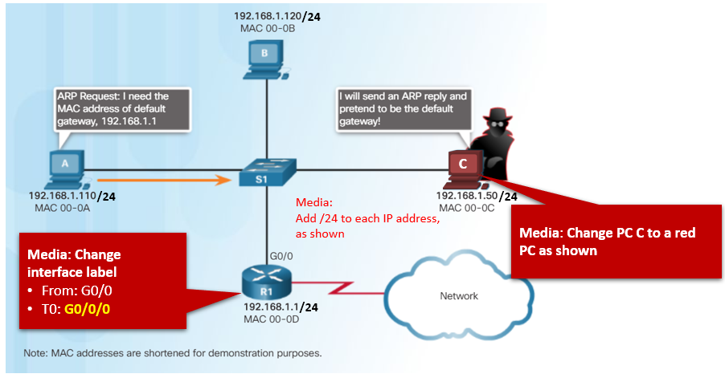
ARP Problèmes ARP - Diffusion de l'ARP et usurpation d'identité de l'ARP
Les requêtes ARP sont reçues et traitées par chaque appareil du réseau local.
Les diffusions ARP excessives peuvent entraîner une réduction des performances.
Les réponses ARP peuvent être usurpées par un acteur de menace pour effectuer une attaque ARP par empoisonnement ARP.
Les commutateurs de niveau entreprise incluent des techniques d'atténuation pour se protéger contre les attaques ARP.
Notes:
9 - Résolution d'adresse
9.2 — ARP
9.2.8 — Problèmes ARP — Diffusion de l'ARP et usurpation d'identité de l'ARP

Slide 16
ARP Packet Tracer – Examiner le tableau ARP
Dans ce Packet Tracer, vous aborderez les points suivants :
Examiner une requête ARP
Analyser la table d'adresses MAC du commutateur
Examiner le processus ARP dans les communications distantes
Notes:
9 - Résolution d'adresse
9.2 — ARP
9.2.9 – Packet Tracer - Examiner le tableau ARP
9.2.10 – Vérifiez votre compréhension - ARP

Slide 17
9.3 Câblage en cuivre
Notes:
9 - Résolution d'adresse
9.3 Câblage en cuivre

Slide 18
Vidéo de Découverte de voisins IPv6 — Découverte de voisins IPv6
Cette vidéo expliquera le processus de résolution d'adresses par IPv6 en utilisant les messages de sollicitation et de publicité des voisins ICMPv6.
Notes:
9 - Résolution d'adresse
9.3 – Découverte de voisins IPv6
9.3.1 - Vidéo - Découverte de voisins IPv6

Slide 19
Découverte de voisins IPv6 Messages de découverte de voisins
Le protocole IPv6 Neighbor Discovery (ND) fournit:
Résolution d'adresse
Détection de routeur
Services de redirection
Les messages ICMPv6 de sollicitation de voisins (NS) et de publicité de voisins (NA) sont utilisés pour les messages de dispositif à dispositif tels que la résolution d'adresse.
Les messages ICMTPv6 de sollicitation de routeur (RS) et de publicité de routeur (RA) sont utilisés pour la messagerie entre les appareils et les routeurs pour la découverte de routeurs.
Les messages de redirection ICMPv6 sont utilisés par les routeurs pour une meilleure sélection de saut suivant.
Notes:
9 - Résolution d'adresse
9.3 – Découverte de voisins IPv6
9.3.2 — Messages de découverte de voisins IPv6

Slide 20
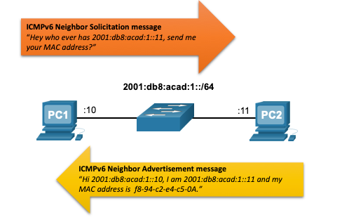
Découverte de voisins IPv6 Découverte de voisins IPv6 — Résolution d'adresses
Les périphériques IPv6 utilisent ND pour résoudre l'adresse MAC d'une adresse IPv6 connue.
Les messages de sollicitation de voisin ICMPv6 sont envoyés à l'aide d'adresses de multidiffusion Ethernet et IPv6 spéciales.
Notes:
9 - Résolution d'adresse
9.3 – Découverte de voisins IPv6
9.3.3 — Découverte de voisins IPv6 — Résolution d'adresses

Slide 21
Découverte de voisins IPv6 Packet Tracer –Découverte de voisins IPv6
Dans ce Packet Tracer, vous aborderez les points suivants :
Partie 1: Réseau local de détection de voisin IPv6 (ND)
Partie 2 : Réseau distant de découverte des voisins IPv6
Notes:
9 - Résolution d'adresse
9.3 – Découverte de voisins IPv6
9.3.4 — Traceur de paquets — Découverte de voisins IPv6
9.3.5 — Vérifiez votre compréhension — Découverte des voisins

